Slide 1

PHP核心技术
day04

Slide 2
课程内容
文件包含
参数
函数

Slide 3
今日目标
掌握文件包含操作
掌握参数的使用
掌握函数的使用

Slide 4

1.1 PHP基础——文件包含
K
W
学习目标：掌握文件包含的使用
掌握程度：应用
时长：15分09秒
课程信息
要点提示
文件加载include、require和include_once、require_once
加载形式分，向上包含和向下包含
语法形式：include ‘文件路径’或include(‘文件路径’)

Slide 5
K
W
1.1 PHP基础——文件包含
(5分钟练习)
在include1.php定义一个变量（r:半径）和一个常量(PI：圆周率)
在include2.PHP中加载include1.PHP并计算圆的面积并输出
练习

Slide 6
1.2 PHP基础——文件包含原理
K
W
学习目标：了解文件包含原理
掌握程度：了解
时长：07分06秒
课程信息
要点提示
在哪加载，对应的文件就嵌入到那个地方
被加载文件有错误是，是在执行被加载语句时才会报错

Slide 7
1.3 PHP基础——文件包含include与require区别
K
W
学习目标：掌握文件包含include和require区别
掌握程度：应用
时长：07分51秒
课程信息
要点提示
Include加载出错不影响后续代码报warning（警告错误），而require加载出错下面代码不执行报fatal（致命错误）
Include_once和require_once对同一文件只加载一次

Slide 8
K
W
1.3 PHP基础——文件包含include与require区别
(5分钟练习)
在include3.php定义两个变量，在include.html显示两个变量。加载文件使用require_once
练习

Slide 9

2.1 PHP基础——文件包加载路径
K
W
学习目标：掌握文件加载路径的使用
掌握程度：掌握
时长：07分06秒
课程信息
要点提示
相对路径：从当前文件目录开始
绝对路径：Windows下从磁盘开始
.|./：代表当前文件夹
../：代表上级目录
Notes:
. ：代表的是当前文件所在位置
./：代表的是当前执行的脚本文件所在位置

Slide 10
K
W
2.1 PHP基础——文件包加载路径
(5分钟练习)
在某个磁盘下例如D盘
1，在D盘下创建一个文件include1.php定义两个变量
2，创建D:/a/b/include2.php
需求1：在include2.php中加载include1.php
需求2：使用相对路径和绝对路径两种方法
练习
Notes:
../../ 代表上上级目录

Slide 11
2.2 PHP基础——文件嵌套包含
K
W
学习目标：掌握文件嵌套包含
掌握程度：应用
时长：15分47秒
课程信息
要点提示
解决办法：尽量都使用绝对路径。在项目中绝大部分都是使用绝对路径

Slide 12
3.1 PHP基础——函数基本介绍
K
W
学习目标：掌握函数的基本使用
掌握程度：应用
时长：14分28秒
课程信息
要点提示
函数基本语法
函数需要调用才能执行，先调用和后调用都可以（推荐常规写法，先定义后调用）
命名规则：小驼峰，下划线，大驼峰（每个字母都大写）

Slide 13
K
W
3.1 PHP基础——函数基本介绍
(5分钟练习)
定义一个函数名为name函数，函数内输出“我是XXX我今年XX岁了”
记得函数需要调用才能执行噢！！
练习

Slide 14
3.2 PHP基础——函数形参实参的介绍
K
W
学习目标：掌握函数的形参实参的使用
掌握程度：应用
时长：11分15秒
课程信息
要点提示
实参就是函数调用括号里面的参数，形参就是定义函数括号里的参数。
注意形参没有默认值的时候：实参不能少于形参个数

Slide 15
K
W
3.2 PHP基础——函数形参实参的介绍
(5分钟练习)
定义一个函数功能是求两个数的平方和
练习

Slide 16
3.3 PHP基础——函数形参的默认值
K
W
学习目标：掌握函数形参默认值的使用
掌握程度：应用
时长：07分06秒
课程信息
要点提示
注意：默认值的定义必须放在形参的最右边

Slide 17
4.1 PHP基础——函数形参的引用传值
K
W
学习目标：掌握函数参数的引用传值
掌握程度：应用
时长：10分35秒
课程信息
要点提示
引用传值：就是形参和实参公用一个内存地址。即在函数体内改变参数的值，函数外面的参数值也发生改变

Slide 18
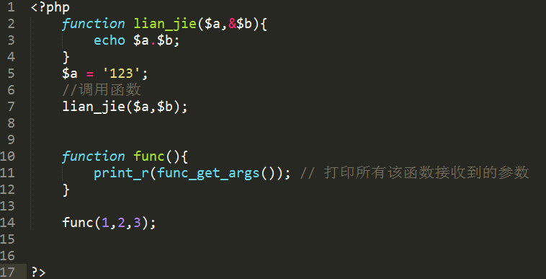
K
W
4.1 PHP基础——函数形参的引用传值
(5分钟练习)
分析一下代码是否正确（扩充）？
练习
Notes:
func_get_args — 返回一个包含函数参数列表的数组
php允许 定义函数时 不定义参数的个数..
这样 在调用函数的时候 可以自由传递不同的参数个数

Slide 19
4.2 PHP基础——函数体
K
W
学习目标：掌握函数体
掌握程度：应用
时长：13分23秒
课程信息
要点提示
函数体内，可以定义变量，常量，流程控制，调用函数
return作用：返回值给调用函数处，终止函数体return下面代码的执行

Slide 20
K
W
4.2 PHP基础——函数体
(5分钟练习)
在a.php中定义代码如下
return ‘hello’;
在b.php文件加载a.php，接受并输出数据
练习

Slide 21
4.3 PHP基础——作用域（上）
K
W
学习目标：掌握函数的作用域
掌握程度：应用
时长：13分14秒
课程信息
要点提示
全局变量
局部变量
超全局变量

Slide 22
K
W
4.3 PHP基础——作用域（上）
(5分钟练习)
根据课程代码，练习局部变量，全局变量的定义和使用。
练习

Slide 23
5.1 PHP基础——作用域（下）
K
W
学习目标：了解函数的作用域之global
掌握程度：了解
时长：08分00秒
课程信息
要点提示
global关键字:在函数里面定义变量,使得局部和全局变量互访
global语法(先定义后赋值)
global 变量名
变量名 = 值

Slide 24
5.2 PHP基础——静态变量
K
W
学习目标：掌握函数中静态变量的使用
掌握程度：应用
时长：08分55秒
课程信息
要点提示
静态变量特点：
1，在函数体内定义
2，语法：static 变量
静态变量作用：为了跨函数共享数据（同一个函数被多次调用）

Slide 25
K
W
5.2 PHP基础——静态变量
(5分钟练习)
1，完成课程代码
2，当前函数被调用的次数（有没有替代方法？）
练习
Notes:
<?php
function dis(&$count){
echo $count++ . '<br />';
}
$count = 1;
dis($count);
dis($count);
dis($count);
dis($count);

Slide 26
6.1 PHP基础——可变函数
K
W
学习目标：掌握可变函数
掌握程度：应用
时长：10分57秒
课程信息
要点提示
可变函数：一个变量所保存到值，刚好是一个函数的名字，那么就可以使用变量+()来充当函数名使用

Slide 27
K
W
6.1 PHP基础——可变函数
(5分钟练习)
1，完成课程代码
练习
Notes:
函数是完成某个特定功能的代码集合，在函数执行的过程中，一般是不能去干预他的行为的 当函数被设计成带有回调功能时，我们就有可能在函数的执行过程中，通过回调函数去干预他
//已知能求出0到$i的数字，想获取0到$i的数字的2倍
function foo($n, $f='') {
if($n < 1) return;
for($i=0; $i<$n; $i++) {
echo $f ? $f($i) : $i;
}
}
//无回调时
foo(5); //01234
//有回调时
function f1($v) {
return $v + $v;
}
foo(5, 'f1'); //02468

Slide 28
6.2 PHP基础——匿名函数
K
W
学习目标：掌握匿名函数
掌握程度：应用
时长：14分40秒
课程信息
要点提示
基本语法：
变量名 = function(){函数体};
了解闭包
Notes:
闭包的作用：最大用处有两个，一个是前面提到的可以读取函数内部的变量，另一个就是让这些变量的值始终保持在内存中。

Slide 29
6.3 PHP基础——伪类型
K
W
学习目标：了解伪类型
掌握程度：了解
时长：04分52秒
课程信息
要点提示
伪类型：mixed和number
伪类型作用：帮助我们更好的查看手册

Slide 30


